Slide 1
DEEP & Shallow
Поверхностное и глубокое копирование + несколько интересных задач по этим концепциям
К. Владимиров, Intel, $2018$ mail-to: konstantin.vladimirov@gmail.com

Slide 2
Что такое копирование?
В случае простых структур данных, ответ прост: копия побитово равна оригиналу
struct S { int x; double y; };
Скопировать такую структуру очень просто
struct S s1 = {1, 2.0}, s2; s2 = s1; // copy assert(s2.x == 1 && s2.y == 2.0);
Но что если рассмотреть структуру посложнее?

Slide 3
Идея односвязного списка
Идея односвязного списка довольно проста: каждый узел содержит указатель на следующий
struct node_t {struct node_t *next; int contents; };
struct node_t s1, s2, s3, *top; top = &s1; s1.next = &s2; s1.contents = 1; s2.next = &s3; s2.contents = 2; s3.next = NULL; s3.contents = 3;
Разумеется узлы могут быть выделены где угодно, обычно они в динамической памяти. Здесь они на стеке просто для примера
Можно изобразить это как рисунок

Slide 4
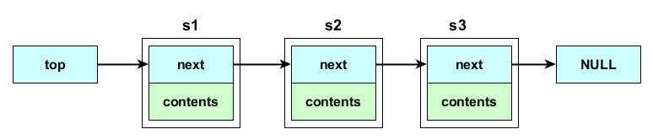
Идея односвязного списка
Идея односвязного списка довольно проста: каждый узел содержит указатель на следующий
struct node_t {struct node_t *next; int contents; };
Картинку можно несколько конкретизировать, учтя значения полей, выставленные на предыдущем слайде

Slide 5
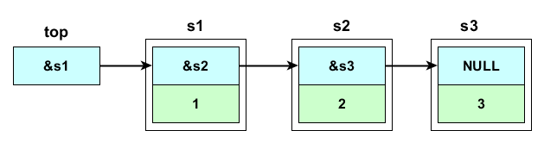
Идея односвязного списка
Идея односвязного списка довольно проста: каждый узел содержит указатель на следующий
struct node_t {struct node_t *next; int contents; };
Что значит скопировать узел s2 односвязного списка?
struct node_t scopy = s2; // что здесь происходит?

Slide 6
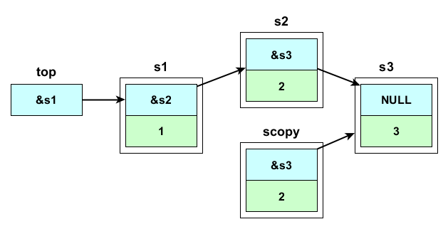
Поверхностное (shallow) копирование
struct node_t scopy = s2; // что здесь происходит?
При таком копировании структура копируется побитово. Но биты поля next в s2 это указатель на s3

Slide 7
Поверхностное копирование: проблемы
Очень часто поверхностное копирование в случае нетривиальных структур это не то, чего бы нам хотелось
struct named_t { int num; char *name; };
struct named_t n; n.num = 1; n.name = calloc(100); strcpy(n.name, "one");
struct named_t ncopy = n;
free(n.name); // ncopy.name также становится невалидным
Здесь как и в примере стека, поверхностное копирование привело к совместному владению строкой

Slide 8
Глубокое (deep) копирование
Глубокое копирование не делается средствами языка, его надо писать
struct named_t { int num; char *name; };
struct named_t deepcopy(struct named_t src) { struct named_t srccopy; srccopy.num = src.num; srccopy.name = calloc(strlen(src.name + 1)); strcpy(srccopy.name, src.name); return srccopy; }
Здесь выделяется новая память и все поля структуры копируются в неё. Разумеется, написать такую функцию можно только зная устройство конкретной структуры

Slide 9
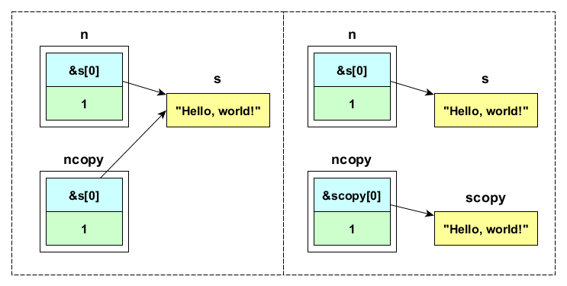
Обсуждение
Что из двух вариантов ncopy является на самом деле копией?

Slide 10
Обсуждение
Что из двух вариантов ncopy является на самом деле копией?
Вопрос философский. Иногда семантика требует глубокого копирования, иногда поверхностного
Важно знать их отличия и помнить, что поверхностное (побитовое) копирование у нас есть даром и по умолчанию, а глубокое всегда нужно реализовать самостоятельно

Slide 11
Problem DC: глубокое копирование
Структура namednum объединяет строку и число. Строку можно считать всегда выделенной в динамической памяти
struct namednum { char *name; int number; };
Реализуйте функцию, которая копирует массив таких структур, выделяя новую память для строк и копируя туда строки
void namednumcpy(struct namednum *dst, const struct namednum *src, int srclen) { // TODO: ваш код здесь }
Можно предполагать, что памяти для самого массива dst уже выделено вполне достаточно, но она не инициализирована

Slide 12
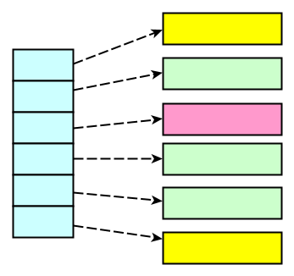
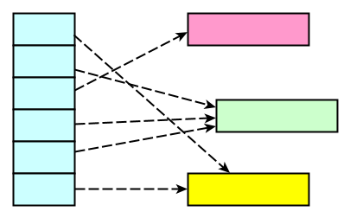
Problem AC: исправление указателей
Структура namednum объединяет строку и число. Строку можно считать всегда выделенной в динамической памяти (см. Problem DC). Реализуйте функцию, «исправляющую» указатели, т.е. расшаривающую общие строки в массиве таких структур
void fixupstrings(struct namednum *arr, int arrlen);

Slide 13
Problem LA: список из массива списков
Дана структура, являющаяся в том числе узлом односвязного списка
struct node { struct node *next; int n; };
Реализуйте функцию, которая из массива сортированных списков делает один сортированный список
struct node * mergelists(struct node **arr, int arrlen);
Обратите внимание: эта проблема вообще не требует копирования и эта функция не должна выделять дополнительной динамической памяти
На следующем слайде будет поясняющий рисунок

Slide 14
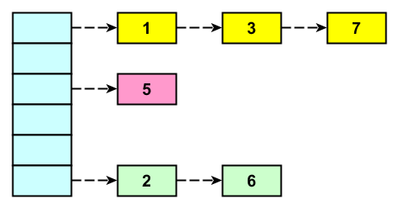
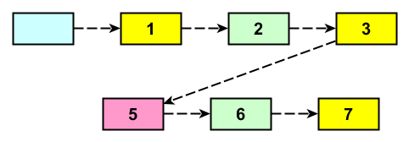
Problem LA: список из массива списков
Состояние «до»
Состояние «после»
Синим цветом на этих рисунках изображены не узлы, а указатели на узел. Соответственно входной массив arr это массив указателей не узлы и функция mergelists возвращает указатель на первый узел объединённого списка

Slide 15
Problem RV: переворот массива структур
Реализуйте функцию, которая переворачивает массив структур, не выделяя дополнительной памяти
void reverse(void *arr, int size, int n);
Обратите внимание: вы не знаете точное содержимое структуры и должны работать с void pointers. Всё что вам известно это сколько структур и какого они размера
Дополнительно можно предполагать, что в структуре нет владеющих указателей и таким образом возможно поверхностное копирование
struct wrong { int x; int *px; };
Такая структура под условия задачи не подходит (все ли понимают почему?)

Slide 16
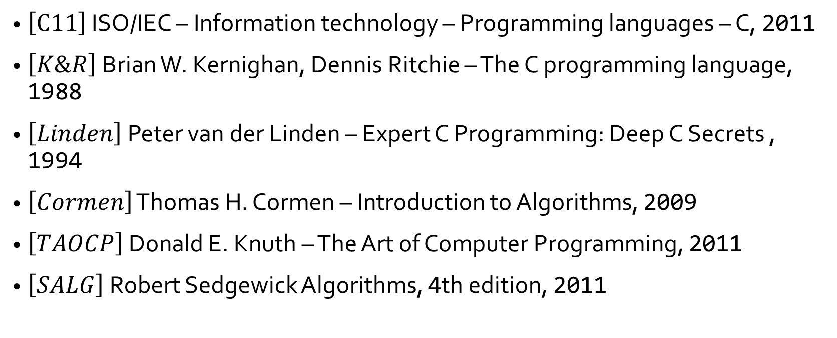
Литература
$\left[С11\right]$ ISO/IEC – Information technology – Programming languages – C, 2011
$\left[K\&R\right]$ Brian W. Kernighan, Dennis Ritchie – The C programming language, 1988
$\left[Linden\right]$ Peter van der Linden – Expert C Programming: Deep C Secrets , 1994
$\left[Cormen\right]$ Thomas H. Cormen – Introduction to Algorithms, 2009
$\left[TAOCP\right]$ Donald E. Knuth – The Art of Computer Programming, 2011
$\left[SALG\right]$ Robert Sedgewick Algorithms, 4th edition, 2011

